Slide 1


Игра «Время охоты»
Академия Яндекса
2 курс Мусияченко Анна

Slide 2


Задачи проекта
Создать игру, которая поможет скоротать время в длительных поездках.
Реализовать красивый визуальный и звуковой ряд.
Развить у игроков навык меткости.

Slide 3
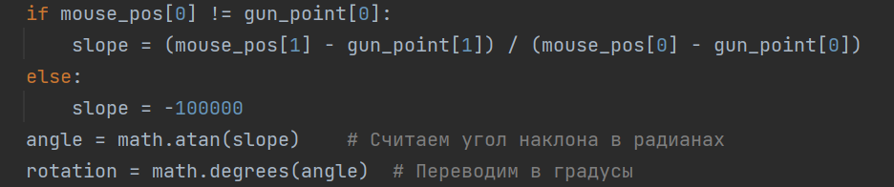
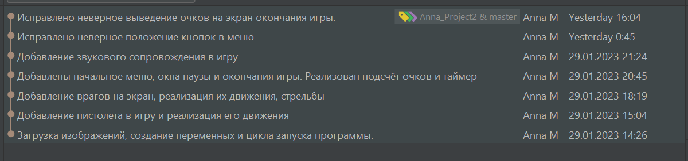
Реализация проекта
Для создания программы использовались библиотеки Pygame и math.
Библиотека math была использована для вычисления угла наклона пистолета в зависимости от положения курсора мыши.
Также были использованы Commits, а сам код загружен на GitHub.

Slide 4
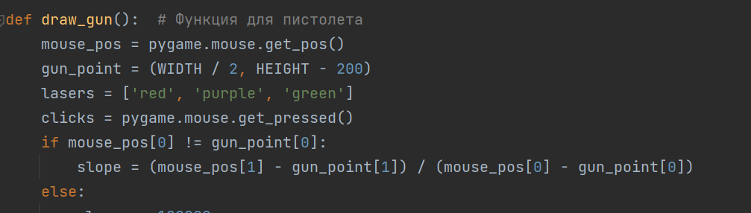
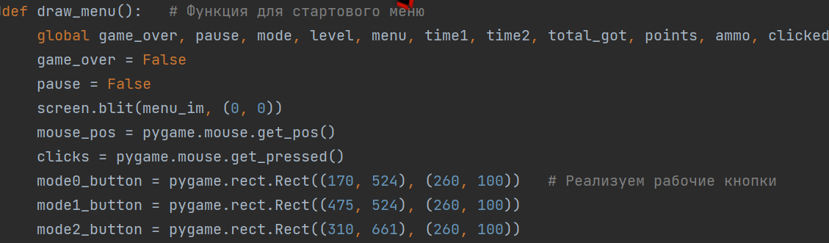
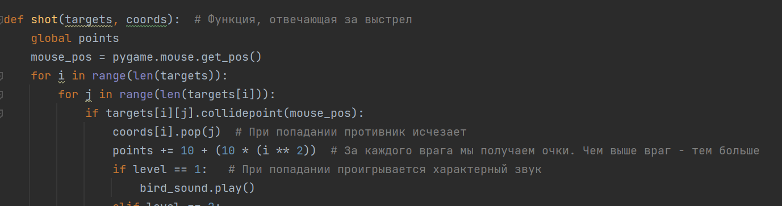
Реализация проекта
Для реализации игры было суммарно создано 8 функций, каждая из которых отвечает за реализацию определённых процессов. Например, функция gun включает в себя расположение пистолета в игре, его движение.
А функция shot считывает нажатия мыши, считая очки и убирая подстреленных врагов с экрана.
Для отдельных окон также были созданы функции draw_menu, graw_gameover и draw_pause.

Slide 5
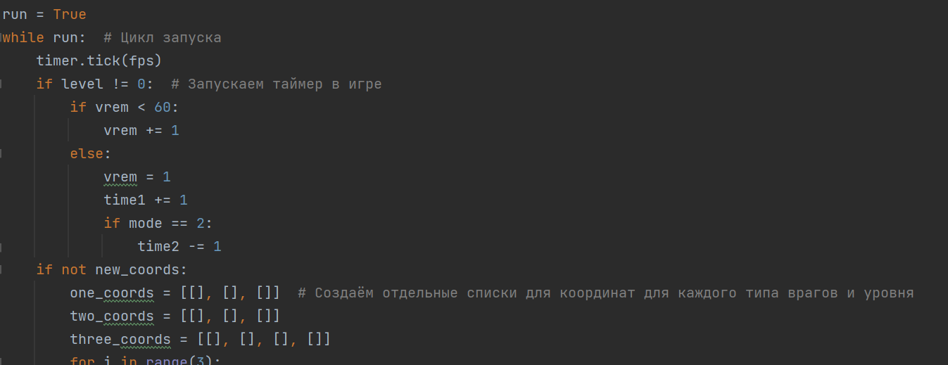
Реализация проекта
Главный цикл, запускающий программу while run. Именно в нём мы обращаемся ко всем ранее созданным функциям и выводим всё на экран.
В этом цикле также реализован таймер игры.
Весь интерфейс игры был нарисован вручную в приложениях PaintTooSAI 2 и Photoshop.
Интерфейс и срайты были нрисованы в PaintTool Sai 2 и Photoshop.

Slide 6

Заключение
В итоге, используя библиотеку Pygame, я создала игру «Время охоты» с приятным визуалом, которая способна занять игрока на время, не дав тому заскучать.
Говоря о дальнейшем развитии игры, я бы добавила таблицу рейтинга, в которой будут записываться лучшие результаты игроков. Тогда люди смогут соревноваться друг с другом, совершенствуя свой навык игры.
Также можно добавить больше уровней, добавить разнообразие в движении врагов.

